Slide 1

Rapport d’analyse
Rapport d’analyse
Primero Bank
Janvier 2025
DE INFANTI Aurelia
Mentor : GARBA Moussa

Slide 2

Notre compréhension de vos enjeux
Primero Bank fait face à une augmentation des départs de clients. Dans un marché bancaire de plus en plus concurrentiel, la rétention des clients est devenue un enjeu majeur.
Cette analyse permettra à Primero Bank
de mettre en place une stratégie de
rétention proactive, basée sur des
données concrètes, pour anticiper
et prévenir les départs de clients.
Notre mission est d'analyser les données clients pour identifier les facteurs de départ et proposer une stratégie anti-attrition efficace.

Slide 3

Notre compréhension de vos enjeux
L'analyse a révélé plusieurs critères déterminants pour identifier le profil des clients à risque et évaluer leur propension à rester fidèles.
Ces indicateurs clés permettent de mieux comprendre les facteurs qui influencent la rétention client.
Profil du client
Les diplômes, le genre et le statut marital
Les revenus annuels des clients
Habitudes d’utilisation
L’ancienneté
Montant de crédit renouvelé
Le type de carte
Nombre de transactions et utilisation de la carte
Nombre d’interactions et de mois inactifs.

Slide 4
Identification des profils types
Identification des profils types
Primero Bank

Slide 5
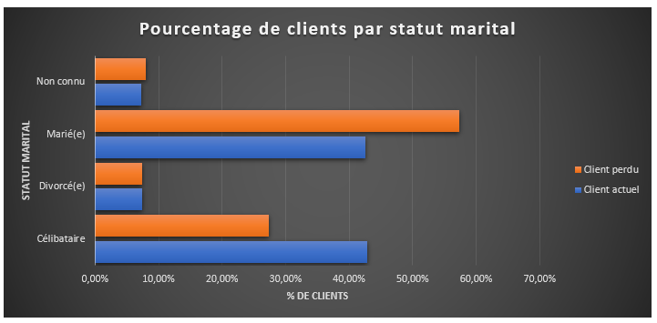
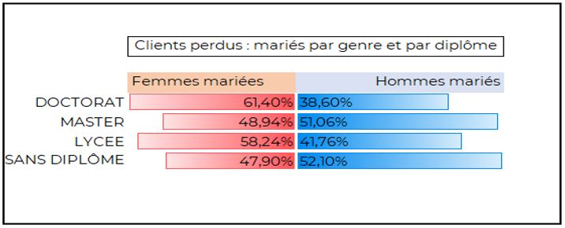
Répartition des clients par statut marital, genre et par diplôme - L’analyse des données profil du client
Parmi les clients perdus, 57.27% sont mariés.
Parmi les clients perdus mariés, 61.40% sont des femmes ayant un Doctorat.

Slide 6
Répartition des clients par revenu annuel du client L’analyse des données profil du client
Parmi les clients perdus, les tranches de revenus moyens à élevés (€40K-€80K) semblent plus susceptibles de changer de banque (56%).

Slide 7
Identification des habitudes
Identification des habitudes
Primero Bank

Slide 8
Répartition des clients par ancienneté L’analyse des données - habitude d’utilisation
Les clients avec une durée d'engagement de 33-42 mois ont le taux de départ le plus élevé (55,07%), soit 901 clients sur les 1636 perdus.

Slide 9
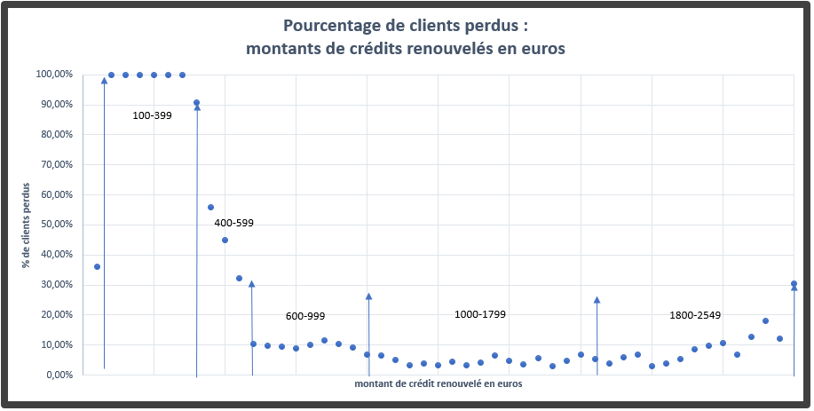
Répartition des clients par montant du crédit renouvelé L’analyse des données - habitude d’utilisation
100% des clients ayant eu un crédit entre 100 et 399 € sont des clients perdus.

Slide 10
Répartition des clients par type de carte L’analyse des données - habitude d’utilisation
Pour les détenteurs de cartes Platinum, il y a clairement un problème majeur, avec un taux de départ exceptionnellement élevé (70%).

Slide 11
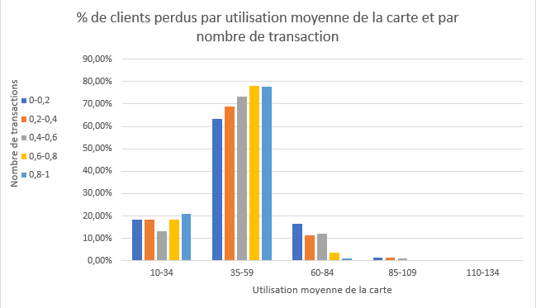
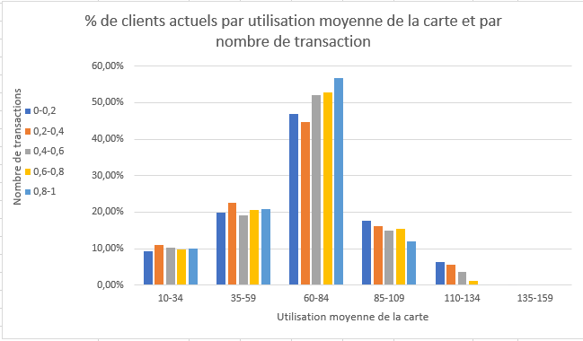
Répartition des clients par transaction et utilisation de la carte L’analyse des données - habitude d’utilisation
Clients perdus : 66,20% des clients ont utilisé leur carte entre 35 et 59 fois. 0,18% l'ont utilisé entre 110-159 fois.
Ceux ayant effectué entre 0 et 0.2 transactions, sont partis à 73.23%.

Slide 12
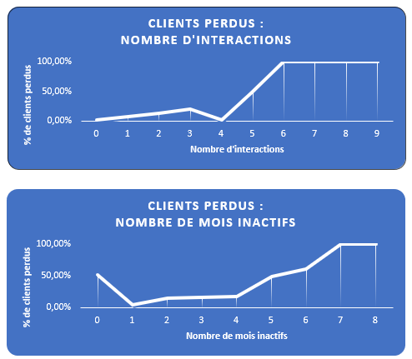
Répartition des clients par transaction et utilisation de la carte L’analyse des données - habitude d’utilisation
On observe que Le taux de départ devient critique dès 6 interactions (100% des départs) et à partir de 7 mois d’inactivité.

Slide 13
Identification du profil à risque
Identification du profil à risque
Primero Bank

Slide 14
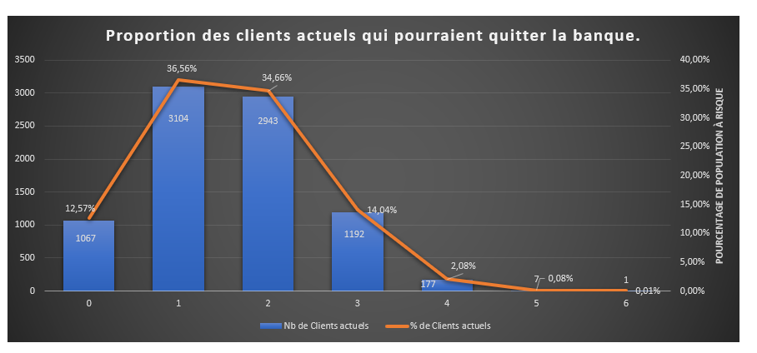
Calcul des clients à risques L’analyse des données – identification du profil à risque
Un scoring été élaboré en fonction de ces divers critères afin de déterminer avec précision le groupe prioritaire à cibler actuellement.
La plupart des clients (85,25% au total) se trouvent dans les groupes 1, 2 et 3, formant un segment essentiel avec un risque moyen. Une surveillance attentive est nécessaire, car leur situation pourrait changer dans un sens ou dans l'autre. Par ailleurs, 12,57% des clients ont un score de 0, indiquant aucun risque.
Bien que minoritaire, ce groupe est important et requiert une action rapide pour prévenir d'éventuels départs de clients.

Slide 15
Bilan et recommandations
Stratégies de rétention pour différentes catégories de clients. Des recommandations sont proposées pour chaque profil afin d'optimiser la fidélisation,
Clients Diplômés
Des services sur mesure adaptés aux besoins spécifiques des clients diplômés, des conseils d'investissement personnalisé, ainsi que des analyses de marché
Engagement Long Terme
Offrir des avantages croissants au fil du temps pour encourager la fidélité à long terme, et intensifier la communication pendant les périodes critiques.
Utilisation Faible
Encourager l'utilisation régulière des services avec des programmes de fidélisation et de cashback, offrant la gratuité d'un avantage en cas d'utilisation mensuelle.
Revenus Modérés
Comprendre les facteurs de fidélité des clients à faible revenu et s'en inspirer pour améliorer la rétention globale.
Clients Inactifs
Mettre en place un système d'alerte précoce pour identifier et cibler les clients montrant des signes d'inactivité dès les premiers mois.
Clients Mariés
Offrir une seconde carte bancaire (ou moitié prix) si ouverture d'un compte commun, ainsi que des options d'assurance spécifiques.
Carte Platinum
Connaître les conditions particulières de la carte Platinum : coût, services, durée d'engagement, afin de proposer des services plus adéquats.
Nombreuses Interactions Simplifier les processus internes et améliorer la qualité des interactions pour contrer la tendance d'un nombre élevé d'interactions.

Slide 16

conclusion
Conclusion
Primero Bank est confronté à une hausse des départs de clients dans un marché bancaire concurrentiel. Pour faire face à ce défi, une analyse des données clients a permis d'identifier les facteurs clés influençant la fidélité.
En adoptant cette stratégie proactive, Primero Bank pourra non seulement réduire le taux de départ, mais aussi renforcer sa position sur le marché.

